Slide 1
EĞRİSEL UZAYZAMANDA DİRAC DENKLEMİ
Prof. Dr. Özlem Yeşiltaş
Department of Physics
Gazi University
Lecture Series on Quantum Geometry & Dirac Systems-I

Slide 2
İçerik
Motivasyon: Spinor alanları ve eğri uzay
Yerel Lorentz simetrisi ve tetrad formalizmi
Clifford cebiri ve gamma matrisleri
Spin connection ve kovaryant türev
Eğri uzayda Dirac denklemi
Pseudo-Hermitian Dirac operatörü
Uygulama: Schwarzchild ST

Slide 3
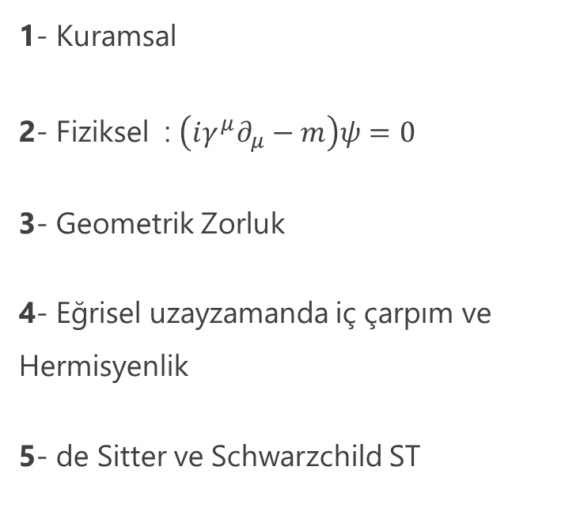
Motivasyon
1- Kuramsal
2- Fiziksel : $\left(iγ^{μ}∂_{μ}−m\right)ψ=0$
3- Geometrik Zorluk
4- Eğrisel uzayzamanda iç çarpım ve Hermisyenlik
5- de Sitter ve Schwarzchild ST
Dirac denklemi özel görelilikle uyumludur. Peki kütleçekim varsa ne olur?

Slide 4

Eğrisel Uzayzamanda Dirac Denklemi: Neden?
1. Motivasyon
Düz uzayzamanda Dirac denklemi özel görelilik ile uyumludur.
Ancak kütleçekim varlığında uzayzaman eğridir.
Spinor alanların eğri geometri içinde nasıl tanımlanacağı açık değildir.
Eğri uzayzamanda spin-1/2 alanların geometrik tanımı nedir?

Slide 5
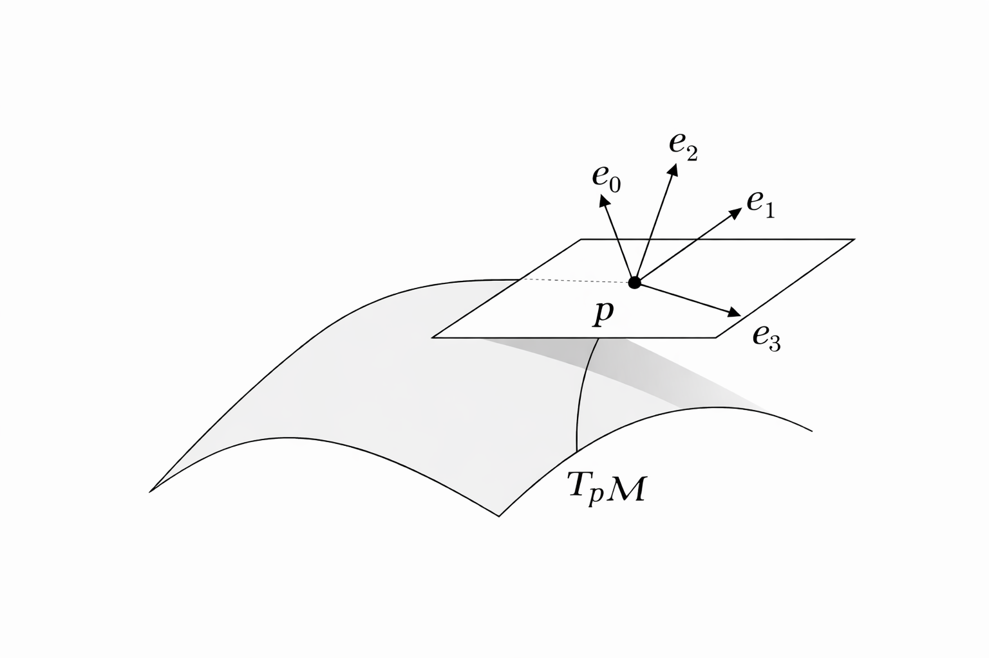
Tetrad (Vierbein) Formalizmi
Spinorlar:
Vektör değildir.
Genel koordinat dönüşümleri altında doğrudan tanımlanamaz.
Sadece yerel Lorentz dönüşümleri altında anlamlıdır
Bu nedenle uzayzamanın her noktasında ortonormal bir yerel Lorentz çerçevesi seçmemiz gerekir.

Slide 6
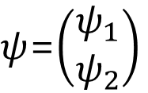
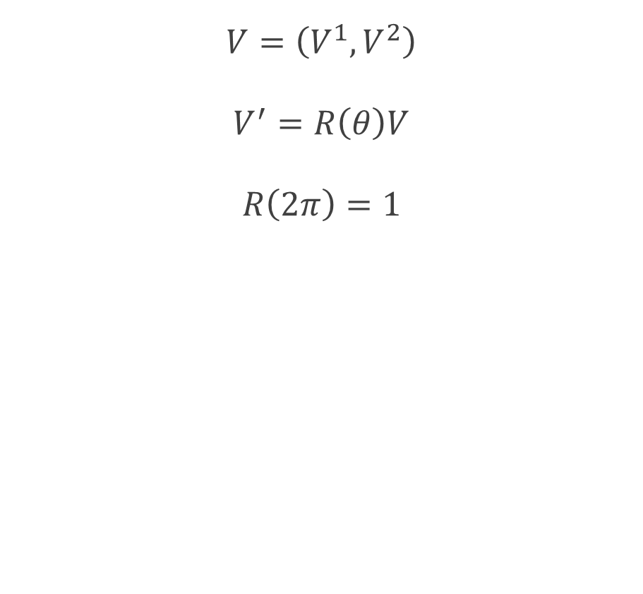



Spinorlar Neden Tensor Değildir?
$$V=\left(V^{1},V^{2}\right)$$
$$V^{′}=R\left(θ\right)V$$
$$R\left(2π\right)=1$$
Düz 2B uzay
$$R\left(2π\right)V=V$$
Vektörler $SO(2)$ temsili taşır.
2 bileşenli spinor:
$ψ$=$\left(\begin{matrix}ψ_{1} \\ ψ_{2}\end{matrix}\right)$
$$R\left(2π\right)ψ=−ψ$$
$$ψ→ e^{i\frac{θ}{2}σ_{3}}ψ$$
Spinorlar Spin(2) temsili taşır.
Eğri uzayzamanda global Lorentz simetrisi yoktur.
Spinor alanı nasıl tanımlanır?
Spin(2)→SO(2) (double cover)

Slide 7
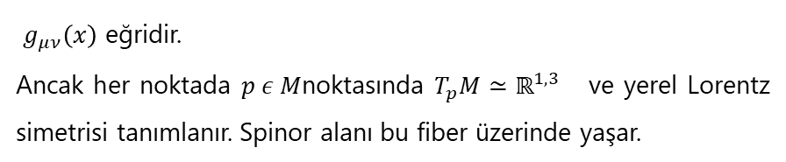

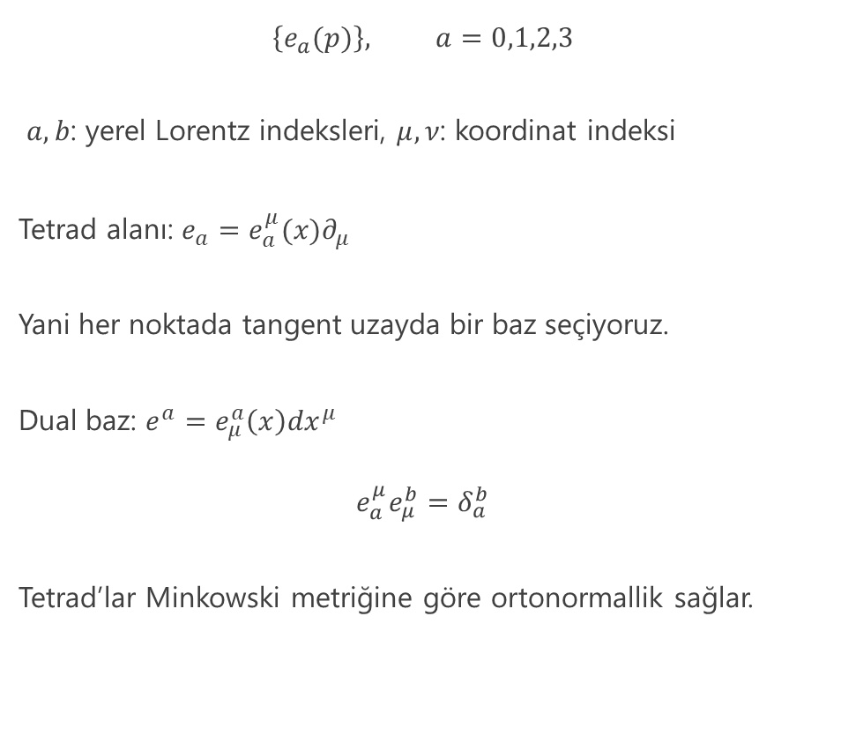



Tetrad Alanının Tanımı
$$\left\{e_{a}(p)\right\}, a=0,1,2,3$$
$a,b$: yerel Lorentz indeksleri, $μ, ν$: koordinat indeksi
Tetrad alanı: $e_{a}=e_{a}^{μ}(x)∂_{μ}$
Yani her noktada tangent uzayda bir baz seçiyoruz.
Dual baz: $e^{a}=e_{μ}^{a}\left(x\right){dx}^{μ}$
$$e_{a}^{μ}e_{μ}^{b}=δ_{a}^{b}$$
Tetrad’lar Minkowski metriğine göre ortonormallik sağlar.
$a,b$: yerel Lorentz indeksi
$μ,ν$: koordinat indeksleri
$g_{μν}\left(x\right)$ eğridir.
Ancak her noktada $p ε M$noktasında $T_{p}M≃ℝ^{1,3}$ ve yerel Lorentz simetrisi tanımlanır. Spinor alanı bu fiber üzerinde yaşar.
Spinor alanı bir spin demeti (spin bundle) kesitidir.
$$g_{μν}\left(x\right)=e_{μ}^{a}\left(x\right)e_{ν}^{b}\left(x\right)η_{ab}$$
$g_{μν}\left(x\right)e_{a}^{μ}\left(x\right)e_{b}^{ν}\left(x\right)=η_{ab}$

Slide 8






Yerel Clifford Cebiri ve Gamma Matrisleri
Yerel Minkowski uzayında Clifford cebiri tanımlanır:
Eğri uzayda Clifford cebiri artık sabit değil, metrik ile birlikte noktaya bağlıdır.
$$\left\{γ^{a},γ^{b}\right\}=2η^{ab}$$
$$η^{ab}=diag\left(−1,1,1,1\right)$$
Koordinat indeksli gamma matrisleri:
$$γ^{μ}\left(x\right)=e_{a}^{μ}\left(x\right)γ^{a}$$
$${S(x)γ}^{μ}\left(x\right)S^{−1}\left(x\right)$$
$${\{γ}^{μ}\left(x\right){,γ}^{ν}\left(x\right)\}=2g^{μν}\left(x\right)$$
$$S\left(x\right)εSpin(1,3)$$
Gamma alanı tetrad seçimine bağlıdır

Slide 9







Eğri uzayzaman arka planında spin-1/2 prçacık için Hamiltoniyen
Eğrisel Uzayzamanda Dirac Denklemi
Eğrisel Clifford cebri:
$$\left({\underline{γ}}^{μ}\left(x\right)∇_{μ}+m\right)ψ\left(x\right)=0$$
${\underline{γ}}^{μ}{\underline{γ}}^{ν}+{\underline{γ}}^{ν}{\underline{γ}}^{μ}$=$2g^{μν}$
$$∇_{μ}ψ\left(x\right)=\left(∂_{μ}−Γ_{μ}\right)ψ\left(x\right)$$
$${\underline{γ}}^{μ}\left(x\right)=e_{a}^{μ}\left(x\right)γ^{a}$$
Tetradın kovaryant türevi: :
$$Γ_{μ}=\frac{1}{4}ω_{μab}γ^{a}γ^{b}$$
$$e_{λμ}^{b}=∂_{μ}e_{λ}^{b}−Γ_{μλ}^{ρ}e_{ρ}^{b}$$
Metriğin tetradlar ile ayrışımı:
$$g_{μν}=η_{ab}e_{μ}^{a}e_{ν}^{b}$$

Slide 10
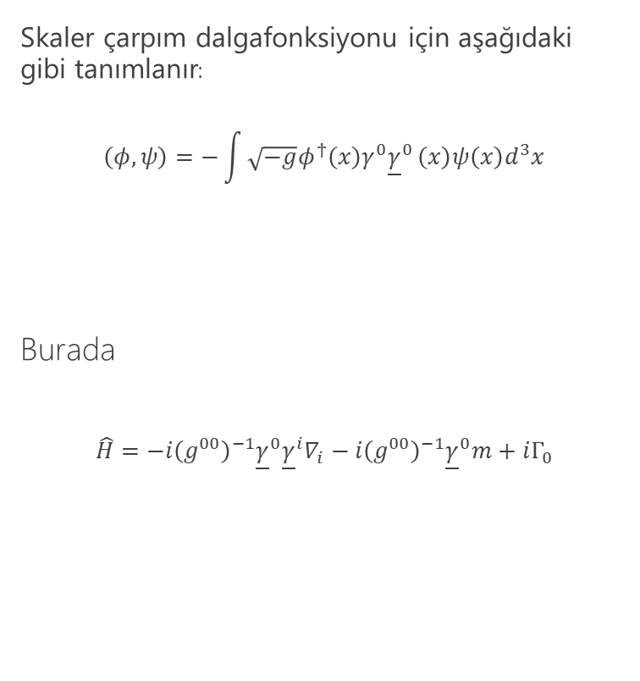

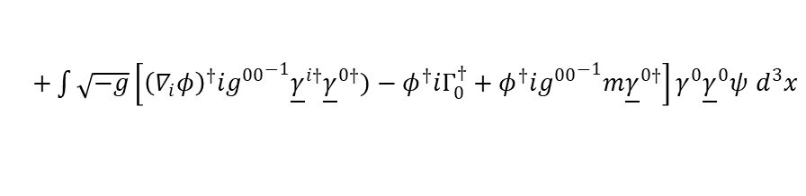
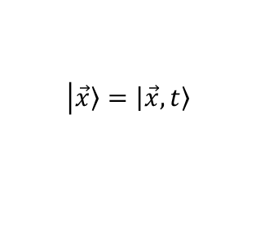
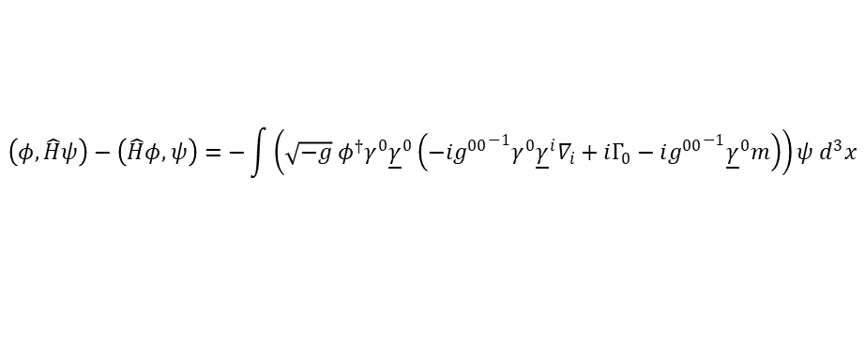
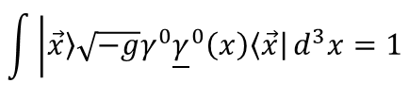


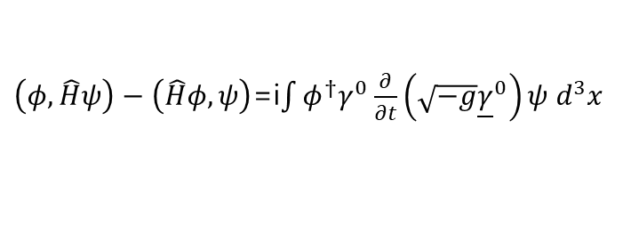
Eğri Uzayzamanda Skaler Çarpım
$$\left(φ,\hat{H}ψ\right)−\left(\hat{H}φ,ψ\right)=−\int{\left(\sqrt{−g} φ^{†}γ^{0}{\underline{γ}}^{0}\left(−i{g^{00}}^{−1}γ^{0}{\underline{γ}}^{i}∇_{i}+iΓ_{0}−i{g^{00}}^{−1}{\underline{γ}}^{0}m\right)\right)ψ d^{3}x}$$
$+\int{\sqrt{−g}\left[{\left(∇_{i}φ\right)}^{†}i{g^{00}}^{−1}{\underline{γ}}^{i†}{\underline{γ}}^{0†})−φ^{†}iΓ_{0}^{†}+φ^{†}i{g^{00}}^{−1}m{\underline{γ}}^{0†}\right]γ^{0}{\underline{γ}}^{0}ψ}$ $d^{3}x$
$$↓$$
$$i\frac{∂}{∂t}ψ\left(x\right)=\hat{H}ψ\left(x\right)$$
$\left(φ,\hat{H}ψ\right)−\left(\hat{H}φ,ψ\right)$=i$\int{φ^{†}γ^{0}\frac{∂}{∂t}\left(\sqrt{−g}{\underline{γ}}^{0}\right)ψ d^{3}x}$
$$ψ\left(x\right)?$$
$$\int{\left|\left.\vec{x}\right\rangle \sqrt{−g}γ^{0}{\underline{γ}}^{0}\left(x\right)\left\langle \left.\vec{x}\right|\right.\right.d^{3}x=1}$$
$\hat{H}≠ {\hat{H}}^{†}$ eğer metrik zamana bağlı verilirse.
$$\left|\left.\vec{x}\right\rangle =\left|\left.\vec{x},t\right\rangle \right.\right.$$

Slide 11

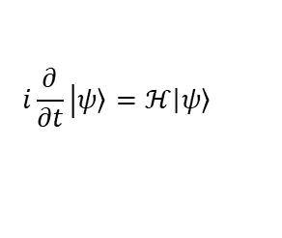


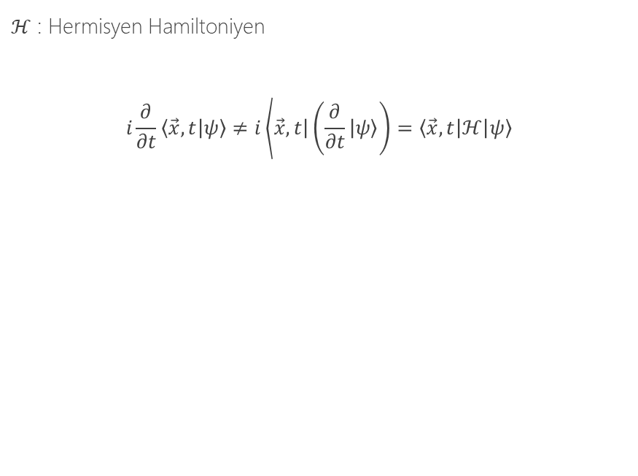

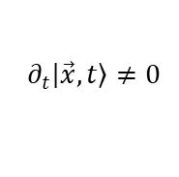


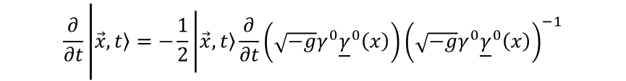

Hermiticity
$ℋ$ : Hermisyen Hamiltoniyen
$$i\frac{∂}{∂t}\left\langle \vec{x},t | ψ\right\rangle ≠i\left\langle \left.\vec{x},t\right|\left(\frac{∂}{∂t}\left|\left.ψ\right\rangle \right.\right)\right.=\left\langle \vec{x},t | ℋ | ψ\right\rangle$$
$$ψ\left(x\right)=\left\langle \vec{x},t | ψ\right\rangle$$
$$∂_{t}\left|\left.\vec{x},t\right\rangle ≠0\right.$$
$$⟹$$
Baz zamana bağlıdır, bu nedenle Hamiltoniyenin
standart Hermisyenlik tanımı değişir.
$$i\frac{∂}{∂t}\left|\left.ψ\right\rangle =ℋ\left|\left.ψ\right\rangle \right.\right.$$
$$\frac{∂}{∂t}\left|\left.\vec{x},t\right\rangle =−\frac{1}{2}\left|\left.\vec{x},t\right\rangle \frac{∂}{∂t}\left(\sqrt{−g}γ^{0}{\underline{γ}}^{0}\left(x\right)\right){\left(\sqrt{−g}γ^{0}{\underline{γ}}^{0}\left(x\right)\right)}^{−1}\right.\right.$$
$H=$-i$\frac{1}{2}\frac{{\underline{γ}}^{0}\left(x\right)γ^{0}}{g^{00}\sqrt{−g}}\frac{∂}{∂t}\left(\sqrt{−g}γ^{0}{\underline{γ}}^{0}\left(x\right)\right)+\hat{H}$
$$\frac{∂}{∂t}\left\langle \left.\vec{x},t\right|=−\frac{1}{2}{\left(\sqrt{−g}γ^{0}{\underline{γ}}^{0}\left(x\right)\right)}^{−1}\frac{∂}{∂t}\left(\sqrt{−g}γ^{0}{\underline{γ}}^{0}\left(x\right)\right)\left\langle \vec{x},\left.t\right|\right.\right.$$
$$⟹$$
$$\left\langle \vec{x},t | ℋ | \vec{x},t\right\rangle =Hδ\left(\vec{x}−{\vec{x}}^{′}\right){\left(\sqrt{−g}\right)}^{−1}$$
$${\left(γ^{0}{\underline{γ}}^{0}\left(x\right)\right)}^{−1}=\frac{{\underline{γ}}^{0}\left(x\right)γ^{0}}{−g^{00}}$$
Not: Problem Hamiltoniyende değil, temsil seçimindedir.

Slide 12
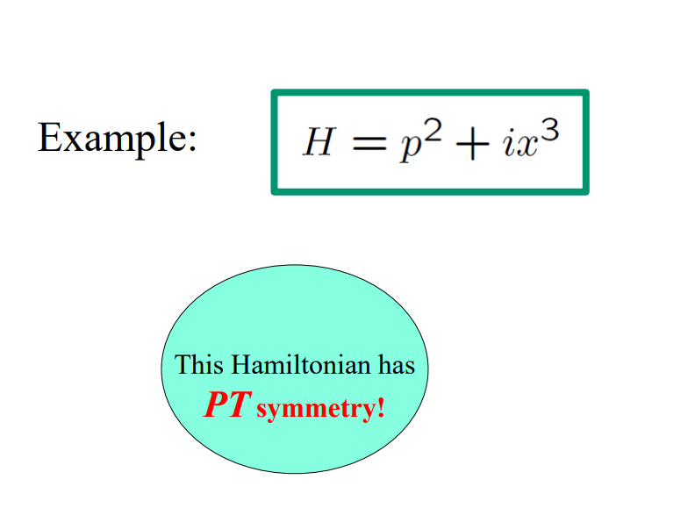
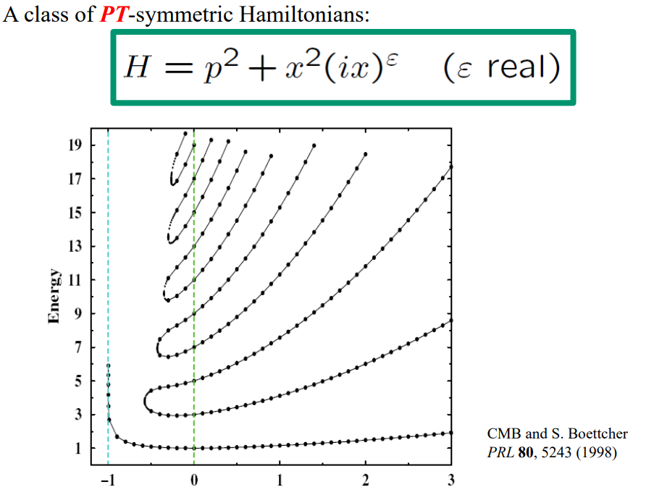
C. M. Bender and S. Boettcher, Real Spectra in Non-Hermitian Hamiltonians Having PT Symmetry, Phys. Rev. Lett. 80, 5243 (1998).

Slide 13
Kaynaklar: PT Symmetry & Pseudo-Hermiticity in Quantum Mechanics
1-C. M. Bender and S. Boettcher, Real Spectra in Non-Hermitian Hamiltonians Having PT Symmetry, Phys. Rev. Lett. 80, 5243 (1998).
2- C. M. Bender, Making Sense of Non-Hermitian Hamiltonians, Rep. Prog. Phys. 70, 947 (2007).
3- A. Mostafazadeh, Pseudo-Hermiticity versus PT Symmetry: The Necessary Condition for the Reality of the Spectrum of a Non-Hermitian Hamiltonian, J. Math. Phys. 43, 205 (2002).
4- A. Mostafazadeh, Pseudo-Hermiticity and Generalized PT and CPT Symmetries, J. Math. Phys. 44, 974 (2003).
5- Karin Sim et al.,Observables in Non-Hermitian Systems: A Methodological Comparison, Phys. Rev. Research 7, 013325 (2025).
6- Q. C. Wu et al.,Extension of Noether's Theorem in PT-Symmetric Systems and Its Experimental Demonstration in an Optical Setup, arXiv:2301.07314 (2023).
7- Jhen-Dong Lin et al., Non-Markovian Quantum Exceptional Points, Nat. Commun. 16, 1289 (2025).
8- Feliks Kivelä et al., Quantum Simulation of the Pseudo-Hermitian Landau-Zener-Stückelberg-Majorana Effect, Phys. Rev. Research 6, 023246 (2024).

Slide 14

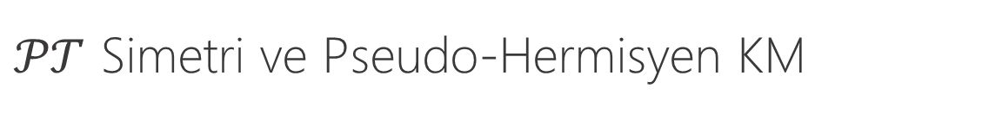

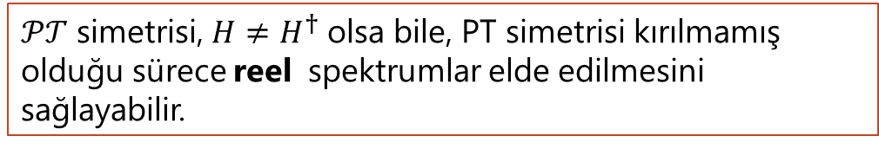
$𝒫𝒯$ Simetri ve Pseudo-Hermisyen KM
Geleneksel kuantum mekaniğinde, gözlemlenebilir nicelikler Hermisyen operatörlere (öz-eşlenik(self-adjoint) operatörler olarak da adlandırılır) karşılık gelir.
Hermisyen bir operatör $H$ olmak üzere: ${H=H}^{†}$
Reel özdeğerleri garanti eder, böylece fiziksel ölçümlerin anlamlı olmasını sağlar.
Üniter zaman evrimini (yani olasılığın korunmasını) garanti eder.
Extension: $𝒫𝒯$- Symmetry in Non-Hermitian Quantum Mechanics
Tanım: Bir Hamiltonyen $H$, Parite ($𝒫$) ve Zaman Tersinimi ($𝒯$) operatörlerinin birleşimi ile komüt ediyorsa $𝒫𝒯$–simetriktir:
$$\left[H,𝒫𝒯\right]=0$$
$𝒫𝒯$ simetrisi, ${H≠H}^{†}$ olsa bile, PT simetrisi kırılmamış olduğu sürece reel spektrumlar elde edilmesini sağlayabilir.
Parite: $𝒫 x 𝒫^{−1}=−x, 𝒫p𝒫^{−1}=−p$
Zaman tersinme simetrisi : $𝒯 i 𝒯^{−1}=−i, 𝒯p 𝒯^{−1}=−p$

Slide 15

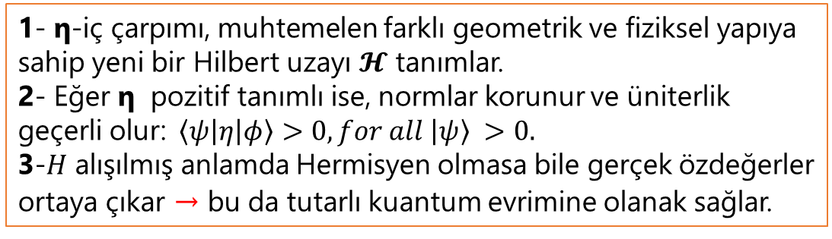


Genelleştirme: Pseudo-Hermisyen KM
Tanım: Bir Hamiltonyen $H$, Hermisyen ve tersinir bir $η$ operatörü mevcut olup belirli bir koşulu sağladığında pseudo-Hermisyendir:
$$H^{†}=η H η^{−1}$$
İç Çarpım ve Modifiye Hilbert Uzayı
Yeni iç çarpım η ile tanımlanır:
$${\left\langle ψ | φ\right\rangle }_{η}:=\left\langle ψ | η | φ\right\rangle$$
Bu yeni iç çarpım altında, $H$ Hermisyen hale gelir:
$${\left\langle ψ | Hφ\right\rangle }_{η}={\left\langle Hψ | φ\right\rangle }_{η}$$
1- η-iç çarpımı, muhtemelen farklı geometrik ve fiziksel yapıya sahip yeni bir Hilbert uzayı $𝓗$ tanımlar.
2- Eğer η pozitif tanımlı ise, normlar korunur ve üniterlik geçerli olur:$\left\langle ψ | η | φ\right\rangle >0, for all \left|\left.ψ\right\rangle >0.\right.$
3-$H$ alışılmış anlamda Hermisyen olmasa bile gerçek özdeğerler ortaya çıkar → bu da tutarlı kuantum evrimine olanak sağlar.

Slide 16
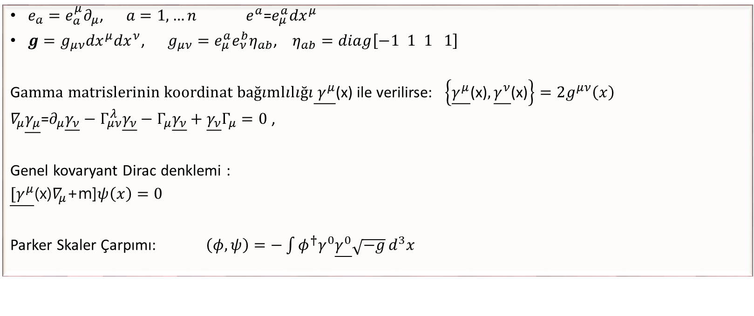
A one-electron atom was investigated as a probe of the curvature of a general spacetime
L. Parker, Phys. Rev. D 22, 1922 (1980).
L. Parker, Phys. Rev. Lett. 44, 1559 (1980).
$e_{a}=e_{a}^{μ}∂_{μ}$, $a=1,…n$ $e^{a}$=$e_{μ}^{a}{dx}^{μ}$
$g=g_{μν}{dx}^{μ}{dx}^{ν}$, $g_{μν}=e_{μ}^{a}e_{ν}^{b}η_{ab}$, $η_{ab}=diag\left[−1 1 1 1\right]$
G$amma matrislerinin koordinat bağımlılığı\underline{ γ^{μ}}$(x) ile verilirse: $\left\{\underline{γ^{μ}}\text{(}\text{x}\text{)},\underline{γ^{ν}}\text{(}\text{x}\text{)}\right\}=2g^{μν}\left(x\right)$
$∇_{μ}\underline{γ_{μ}}$=$∂_{μ}\underline{γ_{ν}}−Γ_{μν}^{λ}\underline{γ_{ν}}−Γ_{μ}\underline{γ_{ν}}+\underline{γ_{ν}}Γ_{μ}=0$ ,
Genel kovaryant Dirac denklemi :
$\underline{[γ^{μ}}\text{(}\text{x}\text{)}∇_{μ}$+m]$ψ\left(x\right)=0$
Parker Skaler Çarpımı: $\left(φ,ψ\right)=−\int{φ^{†}γ^{0}\underline{γ^{0}}\sqrt{−g}}d^{3}x$

Slide 17







Pseudo-Hermisyen Operatör
Önceki operatöre geri dönelim:
$$H=−\frac{im}{−g^{00}}γ^{0}+\frac{i}{−g^{00}}γ^{0}γ^{k}\frac{∂}{∂x^{k}}−iΓ_{0}+\frac{i}{−g^{00}}γ^{0}γ^{k}Γ_{k}$$
$γ_{α}^{†}=γ_{0}γ_{α}γ_{0}$,
$$Γ_{k}^{†}=γ_{0}Γ_{k}γ_{0}$$
$γ^{0}γ^{0}$=$g^{00}$
Parker ağırlık operatörü
$$ρ=\sqrt{−g}γ_{0}γ^{0}(x)$$
$$Δ=H^{†}−ρ H ρ^{−1}$$
$$\left(ρ=η^{†}η\right)$$
*(M. V. Gorbatenko and V. P. Neznamov, Uniqueness and self-conjugacy of Dirac Hamiltonians in arbitrary gravitational fields, PHYSICAL REVIEW D 83, 105002 (2011) )

Slide 18

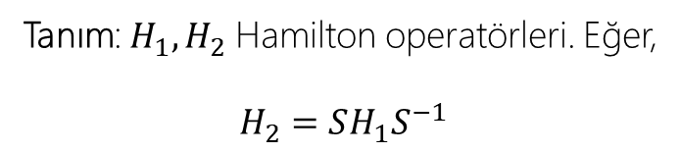


Tanım: $H_{1}, H_{2}$ Hamilton operatörleri. Eğer,
$$H_{2}=SH_{1}S^{−1}$$
Self-Conjugacy (Öz-eşleniklik)
Standart:
$${H=H}^{†}$$
şeklinde birbirine bağlı iseler, eşdeğerlerdir.
Uniqueness (Tekillik)
self-conjugate (pseudo-Hermitian):
$$H^{†}=ρ H ρ^{−1}$$
TANIM
Eğri uzay-zamanda farklı tetrad seçimlerinden elde edilen Dirac Hamiltonianlar, uygun bir dönüşüm altında aynı fiziksel operatöre indirgenebiliyorsa, Hamiltonian unique (tekil) kabul edilir.
uniqueness ile Schwinger gauge bağlantısı
👉
$$H_{η}={\tilde{H}}_{η}$$
iyi tanımlı kuantum teori
korunmuş olasılık
gözlenebilir spektrum

Slide 19
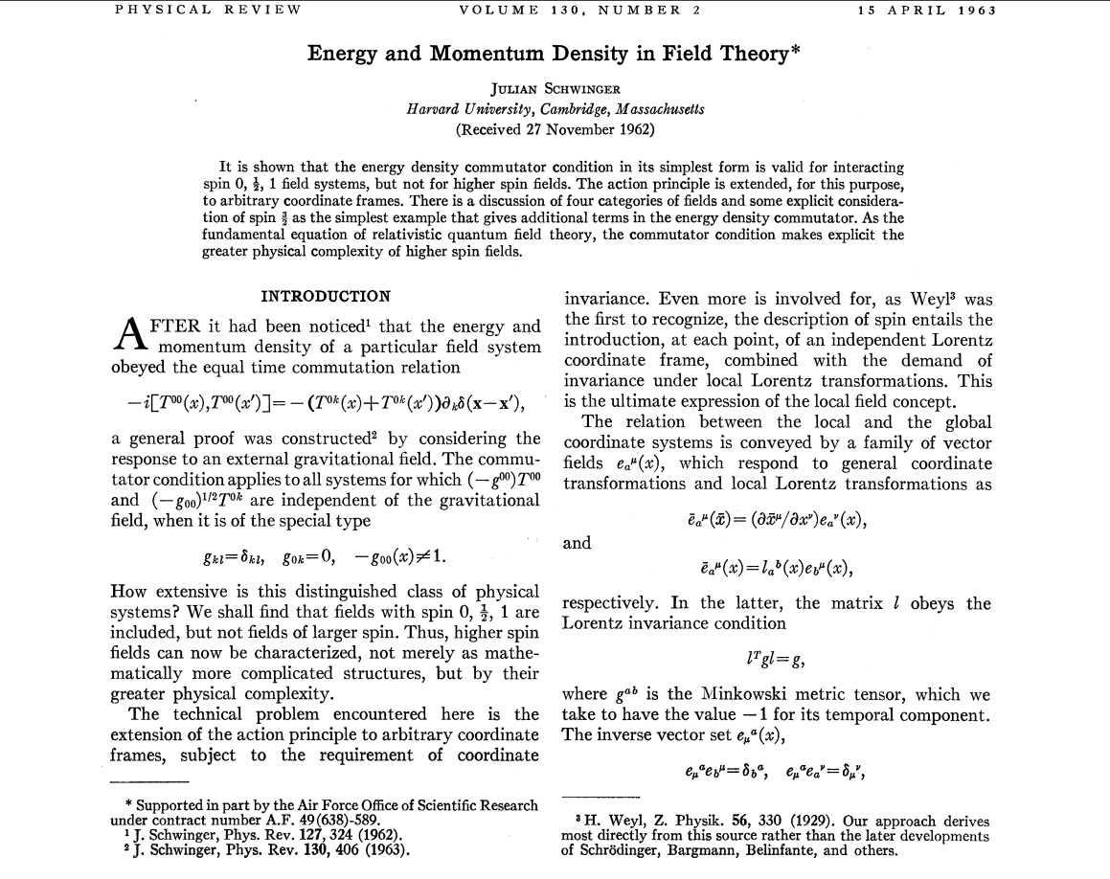









Schwinger gauge
$${\underline{e}}_{0}^{0}≠0$$
$$\underline{e_{k}^{0}}=0$$
Uzay vektörlerinin zaman bileşeni yok
$k=0$ : lokal zaman yönü
$$e_{k}^{μ}$$
$k≠0 :$ lokal uzay yönleri
şu dönüşüm altında değişebilir:
$$e_{k}^{μ}→R_{k}^{l}\left(x\right)e_{l}^{μ}$$
$$R\left(x\right)∈SO(3)$$
$$e_{0}^{0}=\sqrt{−g^{00}}$$
$γ^{0}(x)→\sqrt{−g^{00}}$ $γ^{0}$
Fiziksel anlam: Seçilen gözlemci çerçevesinde uzay ve zaman düzgün ayrılmıştır.

Slide 20
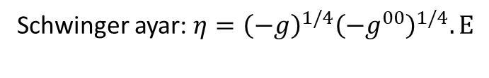


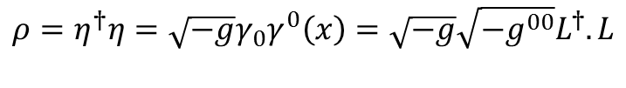



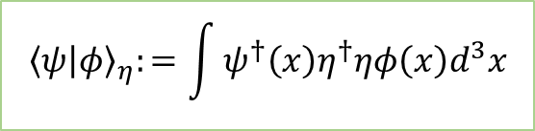
$∆$=$iγ_{0}\left(\frac{1}{−g^{00}(x)}\frac{{∂γ}^{0}\left(x\right)}{∂t}γ^{0}(x)−\frac{1}{2(−g)}\frac{∂\left(−g\right)}{∂t}\right)γ_{0}$
$L\left(x\right)$ Lorentz dönüşüm matrisleri: ${\tilde{γ}}^{α}=L\left(x\right)γ^{α}\left(x\right){L\left(x\right)}^{−1}$ ,
Lokal Lorentz dönüşümüdür; seçilen tetrad çerçevesini Schwinger gauge’e taşır.
$$L\left(x\right)∈Spin(1,3)$$
$Lγ^{0}(x)L^{−1}=\sqrt{−g^{00}}γ^{0}$
$η$ve $ρ$ bağıntısı
$$ρ=η^{†}η=\sqrt{−g}γ_{0}γ^{0}\left(x\right)=\sqrt{−g}\sqrt{−g^{00}}L^{†}.L$$
$$η={\left(−g\right)}^{1/4}{\left(−g^{00}\right)}^{1/4}.L$$
Schwinger ayar: $η={\left(−g\right)}^{1/4}{\left(−g^{00}\right)}^{1/4}.E$
$${\left\langle ψ | φ\right\rangle }_{η}:=\int{ψ^{†}\left(x\right)η^{†}ηφ{\left(x\right)d}^{3}x}$$

Slide 21


Başlangıç Hamiltoniyeni
$$H=−\frac{im}{−g^{00}}γ^{0}+\frac{i}{−g^{00}}γ^{0}γ^{k}\frac{∂}{∂x^{k}}−iΓ_{0}+\frac{i}{−g^{00}}γ^{0}γ^{k}Γ_{k}$$
V$e aynı Hamiltoniyen η$ temsilinde:
$H_{η}=−\frac{im}{−g^{00}}γ^{0}+\frac{i}{−g^{00}}γ^{0}γ^{k}\frac{∂}{∂x^{k}}−iΓ_{0}+\frac{i}{−g^{00}}γ^{0}γ^{k}Γ_{k}−\frac{i}{4\left(−g^{00}\right)}γ^{0}γ^{k}\left(\frac{∂ \ln\left(−g\right)}{{∂x}^{k}}+\frac{∂ \ln\left(−g^{00}\right)}{{∂x}^{k}}\right)$+$\frac{i}{4}\left(\frac{∂ \ln\left(−g\right)}{∂t}+\frac{∂ \ln\left(−g^{00}\right)}{∂t}\right)$

Slide 22



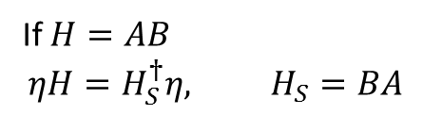




Bağdaştırım operatörü ve lineer olmayan pseudo-süpersimetri
If $H=AB$
$$ηH=H_{S}^{†}η, H_{S}=BA$$
$$H_{S}$$
is the partner of $H$, $H_{S} is η_{2}$-pseudo-Hermitisyen. (*)
$$η_{1}H=H_{S}η_{1}$$
$$η_{2}η_{1}H=η_{2}H_{S}η_{1}=H_{S}^{†}η_{2}η_{1}$$
$$η=η_{2}η_{1}$$
$ηH$=$H_{S}^{†}η → H_{S}^{†}η_{2}^{†}=η_{2}^{†}H_{S}$
$H_{S}^{†}$ is ${\left(η_{2}^{†}\right)}^{−1}$- pseudo-Hermisyen.
$H$is $\tilde{η}=η^{†}η_{1}$ - pseudo-Hermisyen.
(*) : B. F. Samsonov, J. Phys. A: Math. Gen. 38 L249 2005.

Slide 23
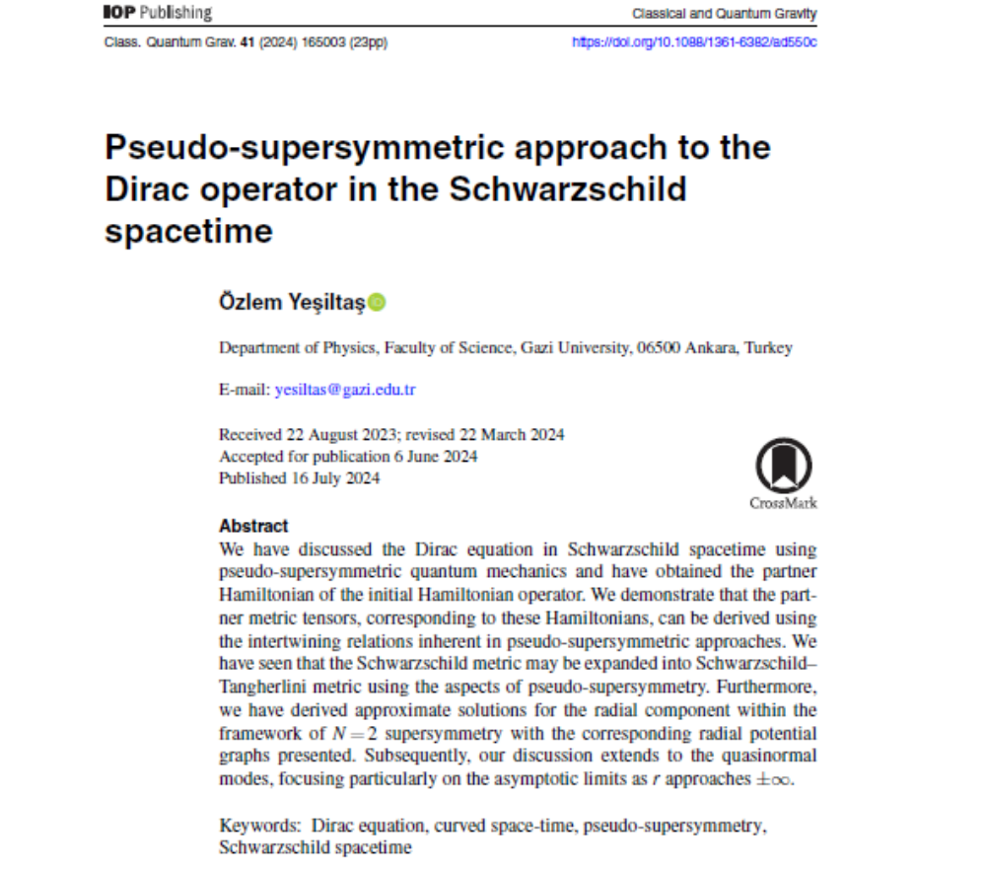

Slide 24

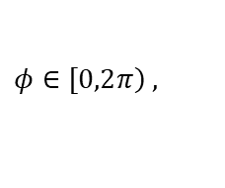

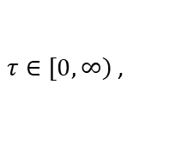

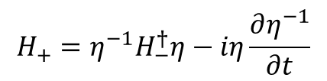



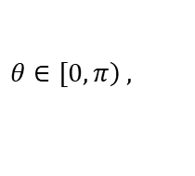
Ö. Yeşiltaş, Non-Hermitian Dirac Hamiltonian in Three-Dimensional Gravity and Pseudosupersymmetry, Advances in High En. Phys. 484151 2015.
$${ηH}_{+}=H_{−}^{†}η$$
$$→$$
$$H_{−}^{†}=η_{2}H_{−}η_{2}^{−1}+iη_{2}\frac{∂η_{2}^{−1}}{∂t}$$
$$H_{−}=η_{1}H_{+}η_{1}^{−1}+iη_{1}\frac{∂η_{1}^{−1}}{∂t}$$
$$H_{+}=η^{−1}H_{−}^{†}η−iη\frac{∂η^{−1}}{∂t}$$
Example: de Sitter space-time
$$θ∈\left[0,\left.π\right)\right. ,$$
$τ∈\left[0,\left.∞\right)\right.$ ,
$$φ∈\left[0,2\left.π\right)\right. ,$$
$${ds}^{2}=−ℓ^{2}{dτ}^{2}+ℓ^{2}{\sinh{τ}}^{2}{dθ}^{2}+ℓ^{2}{\sinh{τ}}^{2} {\sin{θ}}^{2}{dφ}^{2}$$
$$η_{1}=ℓ^{2}{\left(\sinh{τ}\right)}^{a_{1}} {\left(\sqrt{\sinh{θ}}\right)}^{a_{2}}{\left(\sqrt{\sinh{φ}}\right)}^{a_{3}}$$
Let

Slide 25

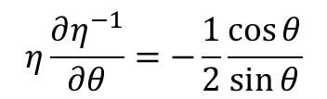
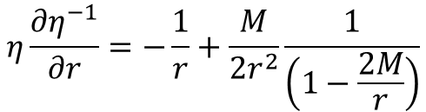

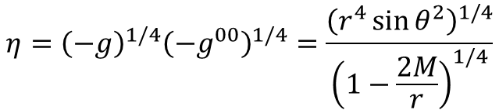

Ö. Yeşiltaş, Pseudo-supersymmetric approach to the Dirac operator in the Schwarzschild spacetime, Classical and Quantum Gravity, 41(16) 165003-165024, 2024
$${ds}^{2}=−\left(1−\frac{2M}{r}\right){dt}^{2}+\frac{{dr}^{2}}{1−\frac{2M}{r}}+r^{2}{dθ}^{2}+r^{2}{\sin{θ}}^{2}{dφ}^{2}, f\left(r\right)=1−\frac{2M}{r}$$
$$g=−r^{4}{\left(\sin{θ}\right)}^{2}$$
$$η={\left(−g\right)}^{1/4}{\left(−g^{00}\right)}^{1/4}=\frac{{\left(r^{4}{\sin{θ}}^{2}\right)}^{1/4}}{{\left(1−\frac{2M}{r}\right)}^{1/4}}$$
$$η\frac{∂η^{−1}}{∂r}=−\frac{1}{r}+\frac{M}{2r^{2}}\frac{1}{\left(1−\frac{2M}{r}\right)}$$
$$η\frac{∂η^{−1}}{∂θ}=−\frac{1}{2}\frac{\cos{θ}}{\sin{θ}}$$
,
,
Using initial Hamiltonian
$$H=im\sqrt{f}γ_{0}−i\sqrt{f}γ_{0}\left(γ_{1}\sqrt{f}\frac{∂}{∂r}+γ_{2}\frac{1}{r}\frac{∂}{∂θ}+γ_{3}\frac{1}{r\sin{θ}}\frac{∂}{∂φ}\right)−i\frac{M}{2r^{2}}γ_{0}γ_{1}−\frac{if}{r}γ_{0}γ_{1}−\frac{i\sqrt{f}}{2r}\cot{θγ_{0}γ_{2}}$$
$$H_{η}=im\sqrt{f}γ_{0}−i\sqrt{f}γ_{0}\left(γ_{1}\sqrt{f}\frac{∂}{∂r}+γ_{2}\frac{1}{r}\frac{∂}{∂θ}+γ_{3}\frac{1}{r\sin{θ}}\frac{∂}{∂φ}\right)−\frac{i}{2}\frac{∂f}{∂r}γ_{0}γ_{1}$$
If
$${H=H}_{−}$$
$H_{+}=?$

Slide 26
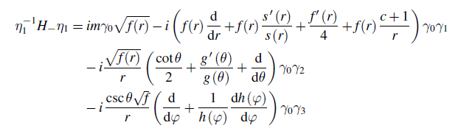
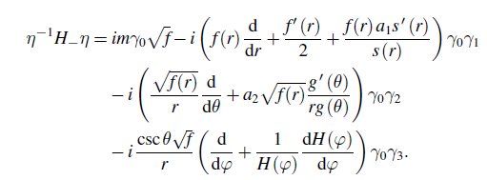





$η_{2}=\frac{{\left(r^{4}{\sin{θ}}^{2}\right)}^{1/4}}{{\left(1−\frac{2M}{r}\right)}^{1/4}}$, suggestion: $η_{1}=r^{c}s\left(r\right)g\left(θ\right)h\left(φ\right)$
$$η=η_{2}η_{1}$$
Use
$H_{−}η_{1}=η_{1}$ $H_{+}$
and
$$ηH_{+}=H_{−}^{†}η$$
$$→$$
$$η_{1}^{−1}H_{−}η_{1}−η^{−1}H_{−}^{†}η=0 and η\left(r,θ,φ\right)= {\left(s\left(r\right)\right)}^{a1}{\left(g\left(θ\right)\right)}^{a2}H(φ)$$
where
$$H=H_{−}=im\sqrt{f}γ_{0}−i\sqrt{f}γ_{0}\left(γ_{1}\sqrt{f}\frac{∂}{∂r}+γ_{2}\frac{1}{r}\frac{∂}{∂θ}+γ_{3}\frac{1}{r\sin{θ}}\frac{∂}{∂φ}\right)−i\frac{M}{2r^{2}}γ_{0}γ_{1}−\frac{if}{r}γ_{0}γ_{1}−\frac{i\sqrt{f}}{2r}\cot{θγ_{0}γ_{2}}$$
Then, the difference between the similarity transformations in the shaded boxes, necessities the coefficients of each $γ_{i}γ_{j}$
$\text{should} \text{be} \text{zero} \text{respectively}$. Then one can find $a_{1}=2,$ and

Slide 27


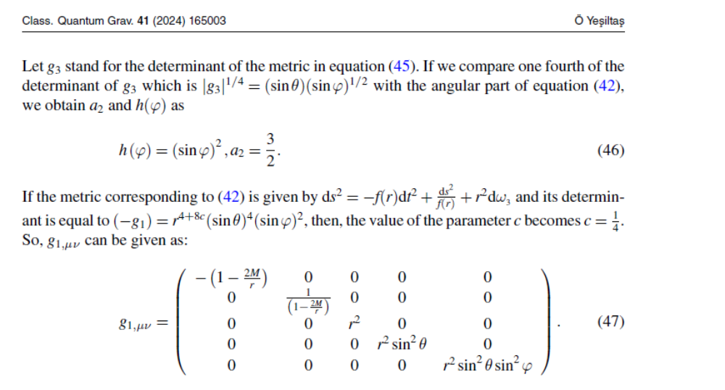

the metric of unit n−2 sphere can be given as
By taking n=5, we have
By arranging the notation, we have

Slide 28
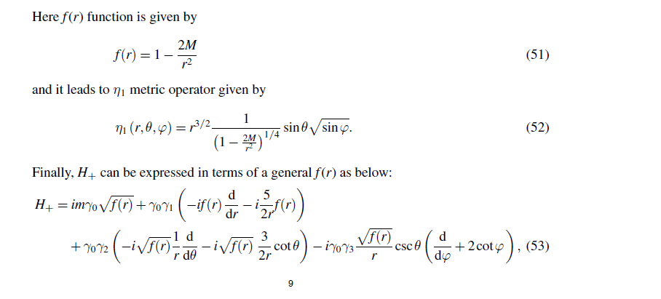
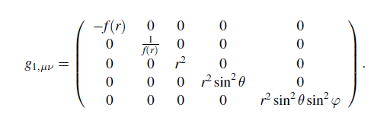

Slide 29

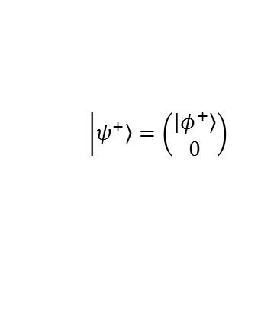

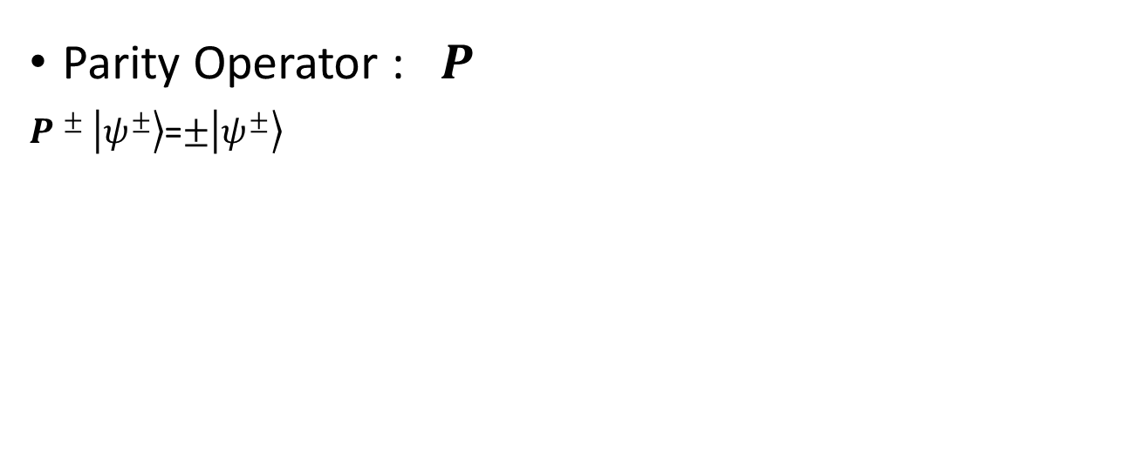

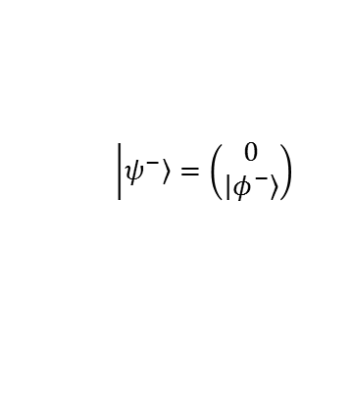

Parity Operator : $P$
${P }^{±} \left|\left.ψ^{±}\right\rangle \right.$=$±\left|\left.ψ^{±}\right\rangle \right.$
using Witten index representation, parity eigenstates become
$$\left|\left.ψ^{+}\right\rangle =\left(\begin{matrix}\left|\left.φ^{+}\right\rangle \right. \\ 0\end{matrix}\right)\right.$$
and
$$\left|\left.ψ^{−}\right\rangle =\left(\begin{matrix}0 \\ \left|\left.φ^{−}\right\rangle \right.\end{matrix}\right)\right.$$
Zero modes are defined by the Witten index. Let $n_{±}$ be the number of zero modes of $H_{±} ∈ ℋ^{±}.$
$$∆=n_{−}−n_{+} :$$
Witten index.
$∆$
is non-zero integer, supersymmetry is unbroken.
$n_{−}=n_{+}=0,$
supersymmetry is obviously broken.
$n_{−}=n_{+}≠0$
supersymmetry is not broken.
Zero modes are classified via the Witten index, which reflects the difference between the number of zero-energy states in the bosonic and fermionic sectors.

Slide 30

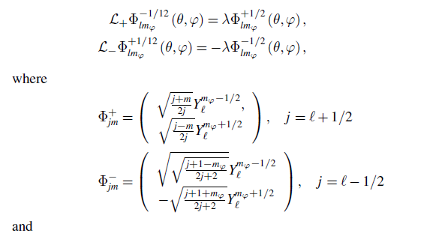

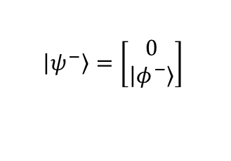
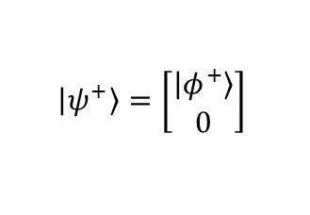
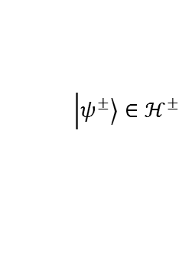
the parity eigenstates are represented by
$$\left|\left.ψ^{+}\right\rangle \right.=\left[\begin{matrix}\left|\left.φ^{+}\right\rangle \right. \\ 0\end{matrix}\right]$$
$$\left|\left.ψ^{±}\right\rangle ∈ℋ^{±}\right.$$
$$\left|\left.ψ^{−}\right\rangle \right.=\left[\begin{matrix}0 \\ \left|\left.φ^{−}\right\rangle \right.\end{matrix}\right]$$
Then, the radial part of the operator can be separated as
$λ$ is the eigenvalues for the spherical harmonics which is originated from the equations below

Slide 31
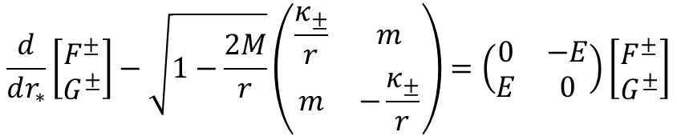


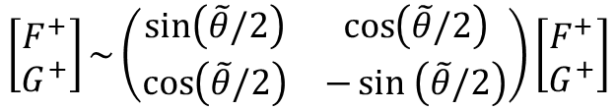

Then the radial equations become
$r_{∗}=r+2M$ $\ln\left(\frac{r}{2M}−1\right)$
$$κ_{±}=\left\{\begin{matrix}−\left(j+\frac{1}{2}\right), j=ℓ+1/2 \\ \left(j+\frac{1}{2}\right), j=ℓ−1/2\end{matrix}\right.$$
$$\frac{d}{dr_{∗}}\left[\begin{matrix}F^{±} \\ G^{±}\end{matrix}\right]−\sqrt{1−\frac{2M}{r}}\left(\begin{matrix}\frac{κ_{±}}{r} & m \\ m & −\frac{κ_{±}}{r}\end{matrix}\right)=\left(\begin{matrix}0 & −E \\ E & 0\end{matrix}\right)\left[\begin{matrix}F^{±} \\ G^{±}\end{matrix}\right]$$
where
$$\left[\begin{matrix}F^{+} \\ G^{+}\end{matrix}\right]\sim \left(\begin{matrix}\sin\left(\tilde{θ}/2\right) & \cos\left(\tilde{θ}/2\right) \\ \cos\left(\tilde{θ}/2\right) & −\sin\left(\tilde{θ}/2\right)\end{matrix}\right)\left[\begin{matrix}F^{+} \\ G^{+}\end{matrix}\right]$$
$$\tilde{θ}=arc tan{\frac{m r}{κ_{+}}}$$

Slide 32








$$\left(−\frac{d^{2}}{{dr}^{2}}+V_{1}\right)F=E^{2}F$$
$$\left(−\frac{d^{2}}{{dr}^{2}}+V_{2}\right)G=E^{2}G$$
$$V_{1,2}\left(r\right)=±\frac{dW}{dr}+W^{2}(r)$$
where

Slide 33


$$E=∓m$$
Riemann’s P function solutions
Riemann P function can also be written in terms of Gauss hypergeometric functions

Slide 34



$E≠∓m$quasinormal modes

Slide 35


Results

Slide 36
Sonuçlar ve Genel Değerlendirme
Eğri uzay-zamanda Dirac Hamiltonian genel olarak Hermisyen değildir
Hermitiklik, η-temsili ve Schwinger gauge ile açık hale gelir
Hamiltonian, uygun temsilde tek ve Hermit olur
Dirac Hamiltonian’ın Hermisyen yapısı uzay-zaman geometrisi tarafından belirlenir
Bu yapı, süpersimetrik kuantum mekaniği ile genişletilebilir
Spektral özellikler (örn. quasi-normal modlar), geometrinin fiziksel yansımalarıdır
Eğri uzay-zamanda Hermitiklik temel bir özellik değil, geometri tarafından inşa edilen bir yapıdır.

Slide 37

TEŞEKKÜRLER

